Slide 1
وراثت Inheritance
انجمن جاواکاپ تقدیم می‌کند
دوره برنامه‌نويسی جاوا
صادق علی‌اکبری

Slide 2
حقوق مؤلف
کلیه حقوق این اثر متعلق به انجمن جاواکاپ است
بازنشر یا تدریس آن‌چه توسط جاواکاپ و به صورت عمومی منتشر شده است، با ذکر مرجع (جاواکاپ) بلامانع است
اگر این اثر توسط جاواکاپ به صورت عمومی منتشر نشده است و به صورت اختصاصی در اختیار شما یا شرکت شما قرار گرفته، بازنشر آن مجاز نیست
تغییر محتوای این اثر بدون اطلاع و تأیید انجمن جاواکاپ مجاز نیست

Slide 3
سرفصل موضوعات
وراثت (Inheritance)
سلسله‌مراتب کلاس‌ها (Class Hierarchies)
ارتباط IS-A
فرایند مقداردهی اولیه در زیرکلاس‌ها
جایگاه و کاربرد وراثت در طراحی نرم‌افزار
نمایش وراثت در UML Class Diagram

Slide 4
آشنایی با مفهوم وراثت Introduction to Inheritance

Slide 5

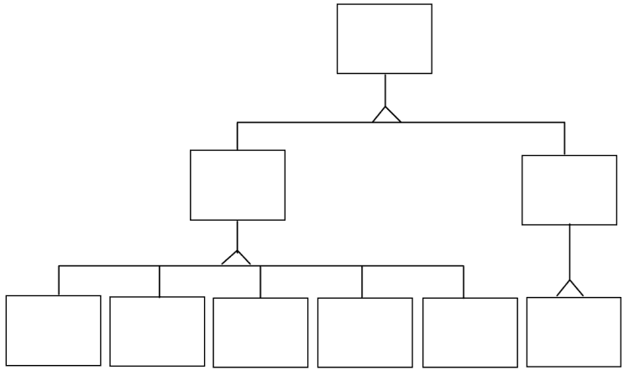






سلسله‌مراتب کلاس‌ها
اَبَرکلاس (super class)
حیوان
اَبَرکلاس و زیرکلاس
مهره‌دار
بی‌مهره
پستاندار
ماهی
پرنده
خزنده
دوزیست
حشره
زیرکلاس subclass

Slide 6
معنای سلسله‌مراتب انواع کلاس‌ها
دایره نمونه‌ها (اشیاء) در زیرکلاس محدودتر می‌شود
زیرکلاس، ويژگی‌ها و رفتار اَبَرکلاس را به ارث می‌برد
اصطلاح وراثت و ارث‌بری (Inheritance)
مثال: هر حیوان، ويژگی‌هایی مانند «سن» و «وضعیت سلامتی» دارد
این ويژگی‌ها به همه زیرکلاس‌ها به ارث می‌رسد
همه زیرکلاس‌های مستقیم و غیرمستفیم: مهره‌دار، بی‌مهره، ماهی، حشره و ...
یعنی هر شیء از زیرکلاس‌ها هم همین ويژگی‌ها را دارد
احتمالاً ويژگی‌های دیگری هم دارد (مثلاً هر ماهی «سرعت شناکردن» دارد)
مثال: هر حیوان، رفتارهایی مانند «غذا خوردن» و «جابجا شدن» دارد
پس همه زیرکلاس‌ها هم این رفتارها را دارند (این رفتارها را به ارث می‌برند)

Slide 7
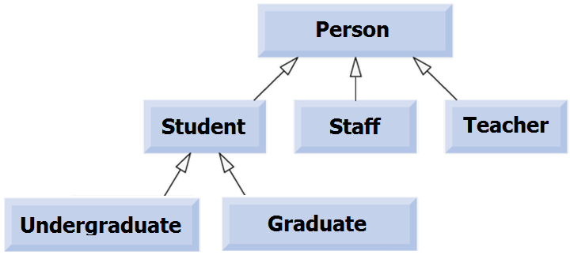
سلسله‌مراتب کلاس‌ها (مثال)
نام، سن و ...
معدل
گرفتن درس
تدریس
موضوع پایان‌نامه

Slide 8
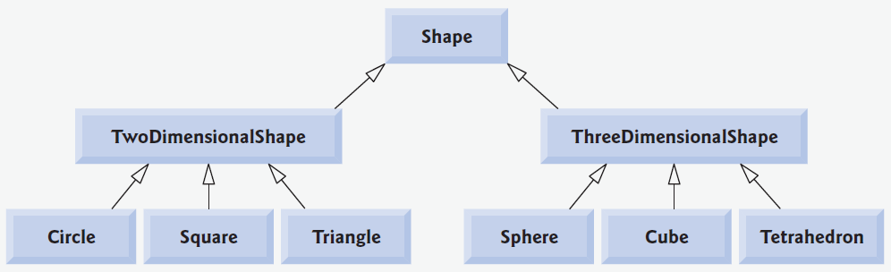



سلسله‌مراتب کلاس‌ها (مثال)
کلاس‌ها:
نمونه‌ها:

Slide 9
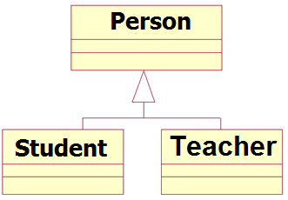
انواع عام‌تر و انواع خاص‌تر
اَبَرکلاس، نوع عام‌تری از زیرکلاس است (more general)
زیرکلاس، نوع خاص‌تری از اَبَرکلاس است (more specific)
تأکید: زیرکلاس و ابرکلاس هر دو «کلاس» هستند
هر شیء از زیرکلاس، شیئی از ابرکلاس هم هست
دانشجو زیرکلاس انسان است
دانشجو نوع خاص‌تری از کلاس انسان است
(دایره محدودتری از نمونه‌ها را شامل می‌شود)
همه ويژگی‌ها و رفتارهای انسان در دانشجو هم وجود دارد
مثل: نام، سن، غذاخوردن و ... البته دانشجو ويژگی‌ها و رفتارهای دیگر هم دارد
علی علوی یک دانشجو است (یک نمونه، شیء). پس علی علوی، انسان هم هست

Slide 10
وراثت
چند سلسله‌مراتب از انواع (کلاس‌ها) نام ببرید
مثلاً هر یک از موارد زیر چه اَبَرکلاس‌ها و چه زیرکلاس‌هایی دارد؟
حساب بانکی، کارمند بانک، وام قرض‌الحسنه
خودرو
ورزشکار
برای هر یک از کلاس‌های فوق چند نمونه فرضی نام ببرید
آیا «علی کریمی» زیرکلاس فوتبالیست است؟
خیر. علی کریمی یک نمونه (شیء) است. یک کلاس نیست
زیرکلاس و اَبَرکلاس، هر دو «کلاس» هستند

Slide 11
واژه‌شناسی
(اصطلاحات انگلیسی مهمتر هستند)
کلاس اصلی:
کلاس پایه (Base Class)
اَبَرکلاس (Superclass)
کلاس والد (Parent Class)
کلاس وارث:
کلاس مشتق (Derived Class)
زیرکلاس (Subclass)
کلاس فرزند (Child Class)
Rectangle extends Shape
Rectangle is inherited/derived from Shape
Rectangle is subclass/child of Shape
Shape is the super-class/base-class/parent of Rectangle

Slide 12
نحوه پیاده‌سازی زیرکلاس‌ها

Slide 13
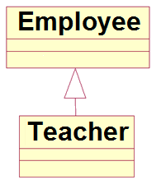
پیاده‌سازی
یادآوری: زیرکلاس همه مشخصات و رفتارهای اَبَرکلاس را به ارث می‌برد
یعنی باید همه ويژگی‌ها و متدهای اَبَرکلاس را داشته باشد
این وضعیت را چگونه پیاده‌سازی می‌کنید؟
مثال:

Slide 14
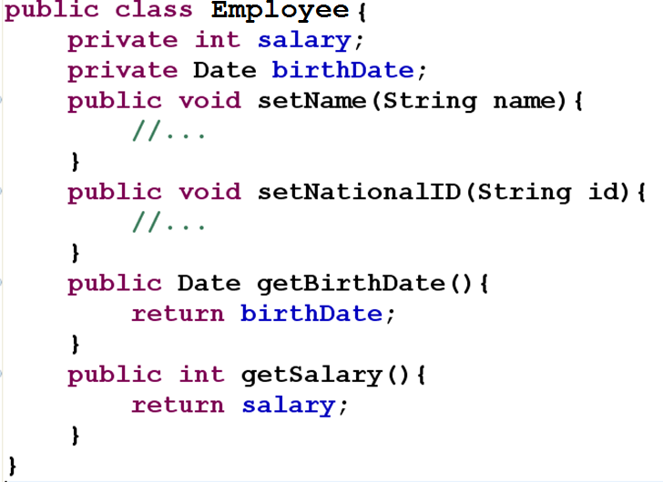
مثال:

Slide 15
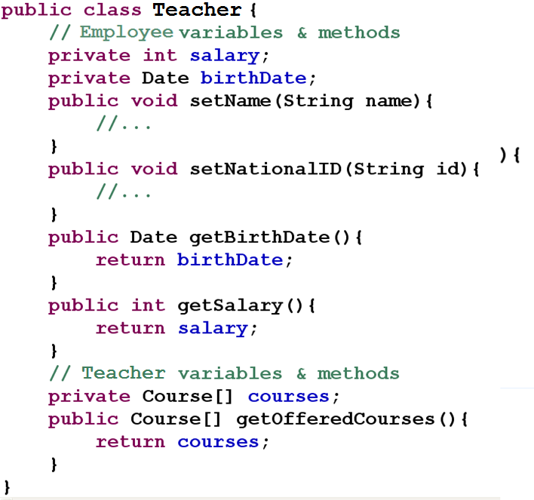
چگونه کلاس Teacher از کلاس Employee ارث‌بری کند؟
اما کپی متن برنامه‌ها روش بسيار بدی است
راه بهتری برای پیاده‌سازی وراثت وجود دارد

Slide 16
وراثت در زبان‌های شیءگرا
زبان‌های برنامه‌نویسی شیءگرا تعریف وراثت را ممکن می‌کنند
از جمله جاوا
از این امکان برای تعریف زیرکلاس‌ها استفاده می‌شود
بدون این که نیازی به کپی کد از اَبَرکلاس باشد
وراثت یکی از راه‌های استفاده مجدد از کد است
code reuse
کدی که در اَبَرکلاس نوشته شده، در زیرکلاس بازاستفاده می‌شود
دوباره نوشته نمی‌شود
در جاوا، وراثت با کلیدواژه extends معرفی می‌شود

Slide 17
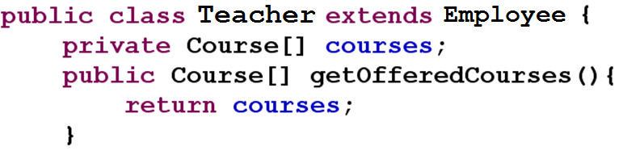
مثال:
کلاس Teacher از کلاس Employee ارث‌بری می‌کند
Teacher فرزند یا زیرکلاس Employee است
ويژگی‌ها و متدهای Employee برای Teacher به ارث می‌رسند
Teacher همه این ويژگی‌ها و متدها را دارد
بدون این که لازم باشد آن‌ها را دوباره تعريف کنیم
مثال:
Teacher t = new Teacher();
t.setName("Ali");
int s = t.getSalary();

Slide 18
مثال‌های دیگری برای پیاده‌سازی وراثت
class Shape{
int color;
int positionX, positionY;
}
class Circle extends Shape{
private int radius;
public double getArea(){
return 3.14*radius*radius;
}
}
class Rectangle extends Shape{
private int width, length;
public double getArea(){
return width*length;
}
}

Slide 19
UML Class Diagram

Slide 20
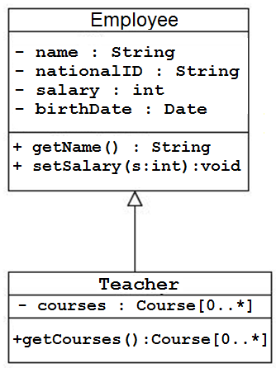
نمودار UML برای کلاس‌ها
UML Class Diagram
نموداری برای توصیف طراحی کلاس‌ها
کاربردهای مختلفی دارد
مثال: تعامل بین طراح و برنامه‌نویس
نمودار UML قواعد خاصی دارد
مخصوص زبان جاوا نیست
نمودار UML شامل:
متدها و ويژگی‌های کلاس‌ها
سطوح دسترسی
روابط بین کلاس‌ها
(وراثت: یکی از انواع رابطه ممکن است)

Slide 21
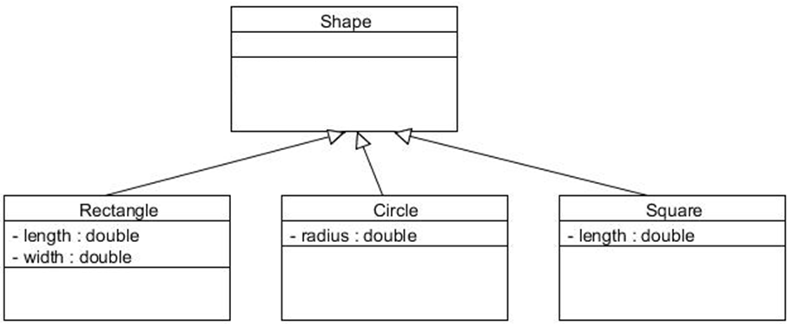
مثال دیگری برای UML Class Diagram

Slide 22
رابطه IS A
اصطلاحاً: بین زیرکلاس و اَبَرکلاس رابطه IS A برقرار است
Rectangle is a Shape
A rectangle instance is a Shape instance too
رابطه وراثت (IS A) در UML با یک فلش با سر مثلث توخالی نمایش داده می‌شود:
شکل‌های دیگر معانی دیگری دارند:

Slide 23
کوییز

Slide 24
کوییز
کلاس‌های زیر را در نظر بگیرید:
حساب بانکی
حساب سپرده کوتاه‌مدت
حساب سپرده بلند‌مدت
حساب قرض‌الحسنه
هر کلاس چه ويژگی‌ها و متدهایی داشته باشد؟
به رابطه وراثت دقت کنید (چه کلاس‌هایی زیرکلاس چه کلاس‌های دیگری هستند؟)
نمودار UML Class Diagram را رسم کنید و این کلاس‌ها را پیاده‌سازی کنید
⬅ شماره حساب، موجودی | واریز، برداشت
⬅ سود سپرده | تبدیل به بلندمدت
⬅ سود سپرده | تبدیل به کوتاه‌مدت
⬅ امتیاز | شرکت در قرعه‌کشی

Slide 25
جایگاه وراثت در طراحی نرم‌افزار

Slide 26
استفاده مجدد از برنامه (Software Reuse)
اصل مهم مهندسی نرم‌افزار: استفاده مجدد از دارایی‌های نرم‌افزاری
دارایی نرم‌افزاری: مثل کلاس‌های پیاده‌سازی شده
پرهیز از پیاده‌سازی مجدد، پرهیز از کپی متن برنامه‌ها
از کپی بخشی از یک برنامه در جای دیگر (Copy/Paste) جداً بپرهیزید!
کد تکراری (duplicate code) معایب فراوانی دارد
چرا بازاستفاده اصل مهمی است؟
چون سرمایه‌ای که با تلاش و هزینه فراوان ایجاد شده، حفظ می‌شود
و به بخش‌های جدید منتقل می‌شود
چه سرمایه‌ای؟
طراحی، پیاده‌سازی، مستندسازی و تست نرم‌افزار

Slide 27
جایگاه وراثت در طراحی نرم‌افزار
وراثت: راهی برای ایجاد کلاس‌های جدید با کمک کلاس‌های موجود
استفاده مجدد از ويژگی‌ها و رفتارهای کلاس اصلی در کلاس جدید
ایجاد امکانات جدید در کلاس جدید: زیرکلاس، اَبَرکلاس را توسعه می‌دهد (extends)
راههای دیگری هم وجود دارد
مثلاً استفاده از یک کلاس به عنوان نوع یک ويژگی
زیرکلاس: گروه محدودتری از اشیاء (نمونه‌ها) را در بر می‌گیرد
همه این اشیاء رفتار و ويژگی‌های اَبَرکلاس را دارند
اما برخی از رفتارها در زیرکلاس تغییر می‌کند
ممکن است ويژگی‌ها و رفتارهای جدیدی هم در زیرکلاس تعريف شوند

Slide 28

زیرکلاس ممکن است:
1- متدها یا ويژگی‌های جدیدی تعریف کند
ويژگی تعدادگل‌زده و رفتار شوت‌زدن در ورزشکار نیست و در فوتبالیست اضافه می‌شود
2- از متدها و ويژگی‌های اَبَرکلاس استفاده کند
استفاده از از ويژگی‌هایی که قبلاً در انسان تعریف شده در تعریف متدهای کارمند
فراخوانی متدهایی که در ورزشکار تعريف شده برای شیئی از نوع فوتبالیست
3- برخی رفتارها را تغییر دهد: پیاده‌سازی برخی متدها در زیرکلاس تغییر پیدا کند
به تغییر معنای یک متد در زیرکلاس، Override کردن متد می‌گویند
مثلاً: خارپشت بی‌دندان نوعی پستاندار است که با تخمگذاری تولیدمثل می‌کند
متد تولیدمثل که در کلاس اَبَرکلاس (پستاندار) به شکل «بچه‌زایی» پیاده شده
در زیرکلاس (خارپشت بی‌دندان) به صورت «تخم‌‌گذاری» تغییر می‌کند (override)
نکته: زیرکلاس نمی‌تواند ويژگی یا متد اَبَرکلاس را حذف کند

Slide 29
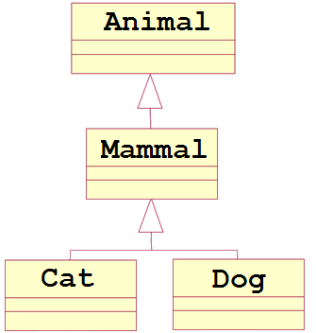
سلسله مراتب کلاس‌ها
زیرکلاس مستقیم:
کلاس سگ زیرکلاس مستقیم کلاس پستانداران است
زیرکلاس غیرمستقیم:
کلاس گربه زیرکلاس غیرمستقیم کلاس حیوان است
همه ويژگی‌ها و رفتارهای حیوان به گربه هم به ارث می‌رسد
البته ممکن است کلاس پستانداران برخی از این متدها را تغییر داده باشد (Override)
بدیهی است که یک کلاس می‌تواند چند زیرکلاس داشته باشد
وراثت چندگانه (Multiple Inheritance) : ارث‌بری از چند کلاس
در برخی زبان‌های برنامه‌نویسی ممکن است
در زبان جاوا، یک زیرکلاس نمی‌تواند چند اَبَرکلاس داشته باشد
یعنی یک کلاس نمی‌تواند از چند کلاس ارث‌بری کند
البته جاوا هم در شرايط خاصی امکان وراثت چندگانه را فراهم می‌کند

Slide 30
مرور یک مثال از کاربرد وراثت

Slide 31
مثال
public class Person {
private String name;
private Long nationalID;
public String getName() {
return name;
}
public void setName(String name) {
this.name = name;
}
public Long getNationalID() {
return nationalID;
}
public void setNationalID(Long nationalID) {
this.nationalID = nationalID;
}
public void show() {
System.out.println("Person: name=" + name
+ ",nationalID=" + nationalID);
}
}

Slide 32
class Student extends Person{
private String studentID;
public void setStudentID(String studentID) {
this.studentID = studentID;
}
public String getStudentID() {
return studentID;
}
public void takeCourse(Course course){
...
}
public void show(){
System.out.println("Student: name=" + getName()
+ ",nationalID=" + getNationalID()
+ ",studentID=" + studentID);
}
}
ويژگی جدید (توسعه مشخصات)
متدهای جدید
(توسعه رفتارها)
استفاده از متدهای اَبَرکلاس
تغییر تعریف یک متد (Override)

Slide 33
اشیاء (نمونه‌های) زیرکلاس
Person p1 = new Person();
p1.setName("Ali Alavi");
p1.setNationalID(1498670972L);
p1.show();
Student st = new Student();
st.setName("Ali Alavi");
st.setNationalID(1498670972L);
st.setStudentID("89072456");
st.show();
متدهایی (رفتارهایی) که در Person تعریف شده بودند
رفتارهایی که درStudent اضافه شدند
رفتارهایی که در Student تغییر یافتند

Slide 34
کوییز

Slide 35
کوییز
خروجی این قطعه برنامه چیست؟
class A {
public int x;
public int f(){
return x;
}
}
class B extends A {
public int y;
public int f(){
return y;
}
}
A a = new A();
a.x = 1;
B b = new B();
b.x = 2;
b.y = 3;
System.out.println(a.f());
System.out.println(b.f());
پاسخ صحیح:
1
3

Slide 36
تمرین عملی

Slide 37
تمرین عملی
تمرين کوتاه و ساده:
کلاس Animal را پیاده‌سازی کنید
ويژگی نام و سن + رفتارهای getter و setter
کلاس Dog را پیاده‌سازی کنید
ویژگی سرعت دویدن + getter, setter + رفتار پارس کردن
اشیائی از این کلاس‌ها بسازیم و از آن‌ها استفاده کنیم
طرح مسأله:
متد پارس کردن می‌تواند یک متد انتزاعی با عنوان صحبت کردن باشد: talk
این متد در Animal معنی دارد ولی قابل پیاده‌سازی نیست
جزئیات بیشتر را بعداً می‌بینیم

Slide 38
وراثت و سطوح دسترسی

Slide 39
سطح دسترسی protected
یادآوری: سطوح دسترسی public ، package access و private
گاهی لازم است یک ويژگی یا متد در زیرکلاس‌ها قابل استفاده باشد
ولی از سایر کلاس‌ها مخفی باشد
مثال: اگر name در Person ، private باشد: کلاس Student نمی‌تواند از این ويژگی استفاده کند
برای این نیازمندی، سطح دسترسی دیگری ایجاد شده است: protected
اگر عضوی (متد یا متغیر) protected باشد، برای زیرکلاس‌ها در دسترس است
نکته: این عضو برای کلاس‌های داخل همان بسته (package) هم قابل استفاده است
برای سایر کلاس‌ها مخفی (غیرقابل استفاده) خواهد بود
یک سطح دسترسی میانی: کمتر از public و بیشتر از package access

Slide 40
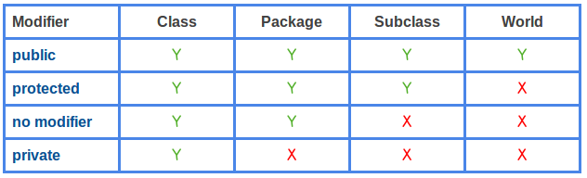
مرور
Public (عمومی): از همه کلاس‌ها قابل استفاده است
Protected (محفوظ): از زیرکلاس‌ها قابل استفاده است
از سایر کلاس‌های همان بسته هم قابل استفاده است
Package access (دسترسی در بسته)
از سایر کلاس‌های همان بسته هم قابل استفاده است
Private (خصوصی)
فقط در همان کلاس قابل استفاده است (از دید هر کلاس دیگری مخفی است)

Slide 41
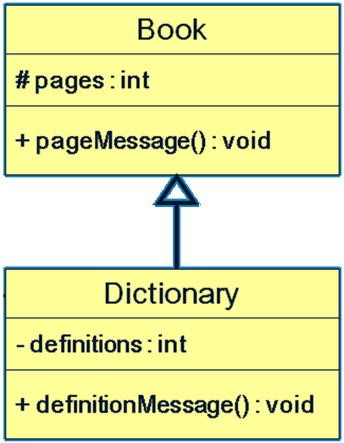
نمایش در UML
در UML Class Diagram
اعضای protected : با #
اعضای خصوصی : با –
اعضای عمومی : با +

Slide 42
نکته
هرگاه یک زیرکلاس می‌سازیم و متدی را Override می‌کنیم:
حق نداریم سطح دسترسی به این متد را کاهش دهیم
مثلاً نمی‌توانیم متدی که در اَبَرکلاس public بوده را در زیرکلاس، private تعریف کنیم (override کنیم)
چرا؟ زیرا این کار قانون IS-A را نقض می‌کند
هر شیئی از زیرکلاس، شیئی از جنس اَبَرکلاس هم هست
هر رفتاری که در اَبَرکلاس هست، باید برای اشیاء زیرکلاس هم قابل فراخوانی باشد
مثلاً اگر «غذاخوردن» یک متد public در کلاس «حیوان» است:
یعنی هر حیوانی این رفتار را دارد
مثلاً کلاس سگ نمی‌تواند این متد را مخفی (غیرقابل فراخوانی) کند
پس سطح دسترسی به متدها در زیرکلاس‌ها قابل کاهش نیست
وگرنه: خطای کامپایل

Slide 43
کلیدواژه super

Slide 44
کلیدواژه super
گاهی در زیرکلاس می‌خواهیم از عضوی استفاده کنیم که در اَبَرکلاس تعریف شده
مثلاً یک متد یا ويژگی (متغیر) از اَبَرکلاس
فرض کنید عضوی دقیقاً با همان نام در زیرکلاس هم وجود داشته باشد
مثلاً متد موردنظر را در زیرکلاس override کرده باشیم
در این شرايط با کمک نام این عضو، عضوی از همین کلاس فراخوانی می‌شود
نه از اَبَرکلاس
راه حل: کلیدواژه super
با super می‌توانیم از اعضایی که در اَبَرکلاس تعریف شده‌اند استفاده کنیم
برای فراخوانی سازنده‌ی اَبَرکلاس هم می‌توانیم از super استفاده کنیم

Slide 45
کلیدواژه super (ادامه)
مثال: super.f();
با این کار متد f که در اَبَرکلاس تعریف شده فراخوانی می‌شود
به‌ويژه اگر متد f() در همین کلاس وجود داشته باشید
مثال: s = super.name;
با کمک super تصریح می‌کنیم که یک عضو از اَبَرکلاس موردنظر است
با کمک this تصریح می‌کنیم که یک عضو از همین کلاس موردنظر است
کاربرد مهم دیگر: فراخوانی سازنده‌ی اَبَرکلاس
مثال: super(name, id);
با این کار سازنده اَبَرکلاس فراخوانی می‌شود

Slide 46
مثال: کاربرد super
استفاده مجدد از تعریف متدی که در اَبَرکلاس هست و در حال Override کردن آن هستیم:
class Student extends Person{
public void show(){
super.show();
System.out.println(",studentID="+studentID);
}
}

Slide 47
کاربرد super در فراخوانی سازنده اَبَرکلاس
class Person{
private String name;
private String nationalID;
public Person(String name, String nationalID) {
this.name = name;
this.nationalID = nationalID;
}
}
class Student extends Person{
private long studentID;
public Student(String name, String id, long studentID) {
super(name, id);
this.studentID = studentID;
}
}

Slide 48
کوییز

Slide 49
خروجی این قطعه برنامه چیست؟
class Parent{
protected void f(){
System.out.println("f() in Parent");
}
}
public class Child extends Parent{
public void f(){
System.out.println("f() in Child");
}
public void a(){ f(); }
public void b(){ this.f(); }
public void c(){ super.f(); }
}
Parent parent = new Parent();
Child child = new Child();
parent.f();
child.f();
child.a();
child.b();
child.c();
پاسخ صحیح:
f() in Parent
f() in Child
f() in Child
f() in Child
f() in Parent

Slide 50
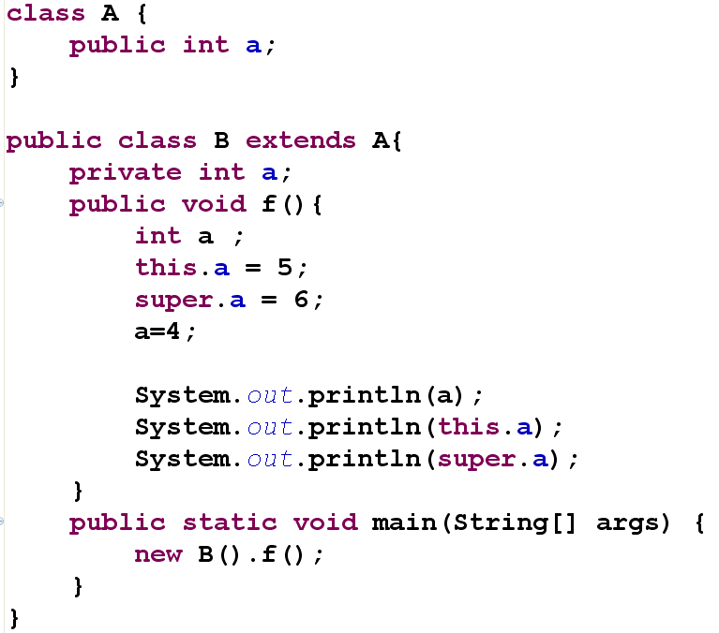
خروجی این برنامه چیست؟
نکته:
- مفهوم Override برای متدها معنی دارد
- برای متغیرها معنی ندارد
- تعریف ویژگی‌هایی در زیرکلاس که هم‌نام ويژگی‌های اَبَرکلاس هستند، کار رایجی نیست
پاسخ صحیح:
4
5
6

Slide 51
کلاس Object

Slide 52
کلاس Object در جاوا
کلاسی در جاوا با نام Object وجود دارد
هر کلاسی در جاوا، زیرکلاس (فرزند) Object است
همه کلاس‌ها از Object ارث‌بری می‌کنند
کلاس‌هایی که هنگام تعريف از کلیدواژه extends استفاده نمی‌کنند:
به صورت ضمنی از Object ارث‌بری می‌کنند
مثلاً در تعریف class Parent{...} انگار که نوشته‌ایم:
class Parent extends Object{...}
کلاس‌هایی که هنگام تعريف از کلیدواژه extends استفاده می‌کنند:
به صورت غیرمستقیم از Object ارث‌بری می‌کنند

Slide 53
کلاس Object
کلاس Object متدهای آشنایی دارد:
toString , finalize , equals , hashCode , …
هر کلاس جدیدی که ایجاد می‌کنیم:
امکانات Object را گسترش می‌دهد
و برخی از رفتارهای Object را تغییر می‌دهد
مثلاً برای equals یا toString تعریف جدیدی ایجاد می‌کنیم
تعریف این متدها در کلاس Object (که معمولاً ناکارامد هستند) را تغییر می‌دهیم
یعنی Override می‌کنیم

Slide 54
وراثت و فرایند مقداردهی اولیه اشیاء

Slide 55
فرایند مقداردهی اولیه (Initialization)
وقتی از وراثت استفاده می‌کنیم و زیرکلاس را می‌سازیم:
بخشی از کلاس در اَبَرکلاس تعریف می‌شود
بخشی از ويژگی‌ها و متغیرهای شیء در اَبَرکلاس قرار دارند
ويژگی‌هایی که در اَبَرکلاس تعریف شده‌اند هم باید مقداردهی اولیه شوند
فرایند مقداردهی اولیه این متغیرها در اَبَرکلاس تعریف می‌شود
چون اَبَرکلاس می‌داند که چه ويژگی‌هایی دارد و چگونه این ويژگی‌ها باید آماده شوند
این کار به خصوص توسط سازنده (constructor) در اَبَرکلاس انجام می‌شود
روال مقداردهی اولیه ويژگی‌های شیئی از نوع زیرکلاس چگونه است؟

Slide 56
مقداردهی اولیه شیئی از نوع زیرکلاس
وقتی یک زیرکلاس تعریف می‌کنیم:
باید سازنده (constructor) مشخصی از اَبَرکلاس در سازنده‌ی زیرکلاس فراخوانی شود
این کار با کلیدواژه super انجام می‌شود
فراخوانی سازنده‌ی اَبَرکلاس، باید اولین دستور از سازنده زیرکلاس باشد
وگرنه سازنده‌ای بدون پارامتر از اَبَرکلاس به صورت ضمنی فراخوانی می‌شود
اگر چنین سازنده‌ای در اَبَرکلاس نباشد، خطای کامپایل ایجاد می‌شود
نکته: سازنده‌ها به ارث نمی‌رسند
مثلاً اگر سازنده‌ای در اَبَرکلاس باشد که یک پارامتر int می‌گیرد
این سازنده به زیرکلاس به ارث نمی‌رسد
اگر زیرکلاس به چنین سازنده‌ای نیاز دارد، باید آن را صراحتاً تعریف کند

Slide 57
فراخوانی سازنده اَبَرکلاس
class Person{
private String name;
private String nationalID;
public Person(String name, String nationalID) {
this.name = name;
this.nationalID = nationalID;
}
}
class Student extends Person{
private long studentID;
public Student(String name, String id, long studentID) {
super(name, id);
this.studentID = studentID;
}
}
Person p = new Person("Ali Alavi", "1290562352");
Student s = new Student("Ali Alavi", "1290562352", 94072456);

Slide 58
روند مقداردهی اولیه:
یک بار برای همیشه: کلاس (زیرکلاس) بارگذاری می‌شود
قبل از زیرکلاس، اَبَرکلاس بارگذاری (Load) می‌شود
اگر اَبَرکلاس هم از کلاس دیگری ارث‌بری کرده، آن کلاس هم قبلاً بارگذاری شده است
هر بار که یک شیء از نوع زیرکلاس ایجاد می‌شود:
1- ابتدا بخشی از شیء که در اَبَرکلاس تعریف شده، مقداردهی اولیه می‌شود
2- سپس سایر ويژگی‌های شیء که در زیرکلاس تعريف شده، آماده می‌شود
(یادآوری: هنگام بارگذاری کلاس، ويژگی‌های استاتیک مقداردهی اولیه می‌شوند)

Slide 59
خلاصه روند مقداردهی اولیه
یک بار برای هر کلاس
مقداردهی درخط متغیرهای استاتیک در اَبَرکلاس
بلوک استاتیک در اَبَرکلاس
مقداردهی درخط متغیرهای استاتیک در زیرکلاس
بلوک استاتیک در زیرکلاس
یک بار به ازای ایجاد هر شیء
مقداردهی درخط ويژگی‌های اَبَرکلاس
بلوک مقداردهی اولیه در اَبَرکلاس
سازنده‌ی اَبَرکلاس
مقداردهی درخط ويژگی‌های زیرکلاس
بلوک مقداردهی اولیه در زیرکلاس
سازنده‌ی زیرکلاس

Slide 60
کوییز

Slide 61
public class Parent {
static int a = A();
static{
a=B();
}
int b = E();
{
b = F();
}
public Parent(){
b = G();
}
}
class Child extends Parent{
static int c = C();
static{
c=D();
}
int b = H();
{
b = I();
}
public Child(){
b = J();
}
}
اگر دوبار دستور new Child(); فراخوانی شود، به ترتیب چه متدهایی اجرا می‌شوند؟

Slide 62
سؤال
خطای کامپایل کجاست؟
class Person{
private String name;
private String nationalID;
public Person(String name, String nationalID) {
this.name = name;
this.nationalID = nationalID;
}
}
Implicit super constructor Person() is undefined for default constructor. Must define an explicit constructor
class Student extends Person{
private long studentID;
}
Person p = new Person("Ali Alavi", "1290562352");
Student s = new Student();

Slide 63
سؤال
در هنگام تعریف سازنده‌ی زیرکلاس، در صورت فراخوانی سازنده‌ی اَبَرکلاس (با کمک super)، نمی‌توانیم ويژگی‌های زیرکلاس را پاس کنیم
مثال: super(this.name) (دچار خطای کامپایل می‌شود)
چرا؟
زیرا ويژگی‌های زیرکلاس، بعد از ويژگی‌های اَبَرکلاس آماده می‌شوند
مقداردهی اولیه آن‌ها بعد از فراخوانی سازنده‌ی اَبَرکلاس انجام می‌شود

Slide 64
ترکیب یا وراثت؟

Slide 65
ترکیب (Composition)
class Human{
private Heart heart;
private Hand leftHand;
private Hand rightHand;
}
گاهی در یک شیء، ارجاع به اشیاء دیگری وجود دارد
به این رابطه، ترکیب (Composition) می‌گویند
رابطه has a (متفاوت با رابطه is a)
در مثال‌های مقابل روابطis a و روابط has a را پیدا کنید
ترکیب: روش دیگری برای استفاده مجدد (code reuse)
کدام یک بهتر است؟ ترکیب یا وراثت؟
گاهی ترکیب لازم است و گاهی وراثت
بین دو کلاس، رابطه is a برقرار است یا has a ؟
اگر بین دو شیء رابطه is a برقرار نیست، از وراثت استفاده نکنید
class Professor extends Human{
private University university;
private Course[] courses;
}
class Car extends Object{
private Engine engine;
private Tyre[] tyres;
}

Slide 66
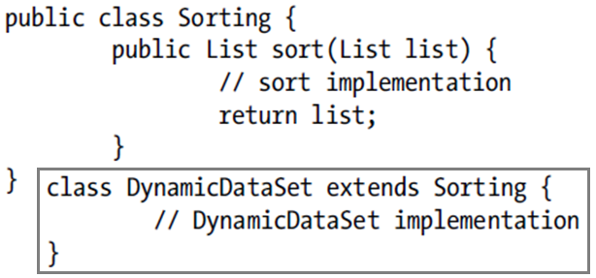
مثال
در برنامه فوق:
طراح، کلاس DynamicDataSet را فرزند (زیرکلاس) Sorting قرار داده
تا بتواند از امکانات مرتب‌سازی در کلاس DynamicDataSet استفاده کند
اشتباه طراحی؟
بین دو کلاس رابطه is a برقرار نیست. هر DynamicDatSet یک Sorting نیست
روش بهتر: ترکیب
شیئی از جنس Sorting در کلاس DynamicDataSet قرار گیرد
class DynamicDataSet{
private Sorting sorting = new Sorting();
//...
}

Slide 67
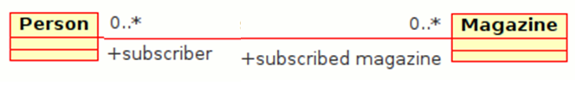
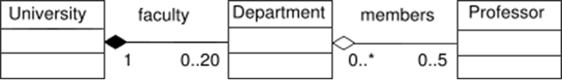
درباره «ترکیب» (Composition)
در مواقعی که شک دارید، Composition را بر Inheritance ترجیح دهید
یک کلاس فقط از یک کلاس می‌تواند ارث‌بری کند
ولی تعداد زیادی کلاس را می‌تواند در ترکیب به‌کار گیرد
ترکیب، انواع مختلفی دارد: Association, Composition, Aggregation
نحوه نمایش در UML
☞

Slide 68
چند نکته تکمیلی

Slide 69
چند نکته
دقت کنید: مفهوم Overload و مفهوم Override متفاوت هستند
Overload (سربار کردن) :
چند متد هم‌نام با امضاهای مختلف (مجموعه پارامترهای متفاوت)
همه آن‌ها همزمان معتبر هستند و هریک قابل استفاده هستند
Override (لغو کردن) :
امضای متد (مجموعه پارامترها) در زیرکلاس دقیقاً مثل امضای آن در اَبَرکلاس است
معنای متدی که در اَبَرکلاس وجود داشته، تغییر می‌کند: معنی قبلی لغو می‌شود
نمونه‌های (اشیاء) زیرکلاس، رفتار تغییریافته را استفاده می‌کنند
در یک کلاس می‌توانیم متدهای همان کلاس را Overload کنیم
در یک زیرکلاس می‌توانیم متدهای اَبَرکلاس را هم Overload کنیم
ولی Override مربوط به وراثت است (در زیرکلاس رخ می‌دهد)
int f(){return 2;}
int f(int a){return a;}

Slide 70
حاشیه‌نگاری @Override
مفهوم حاشیه‌نگاری (Annotation)
توضیحاتی که با @ شروع می‌شوند
شکلی از فراداده (Metadata)
توضیحی درباره یک متد یا کلاس یا ... می‌دهد
بر نحوه کامپایل یا اجرای آن تأثیر می‌گذارد
مثال: @Override
قبل از تعریف یک متد می‌آید
تصریح می‌کند که این متد، همین متد از اَبَرکلاس را Override می‌کند
اگر به‌درستی متد مورد نظر را Override نکنیم: خطای کامپایل رخ می‌دهد
این تصریح، می‌تواند اشتباه‌های ناخواسته برنامه‌نویس را کمتر کند

Slide 71
مثال برای @Override
چه می‌شد اگر به اشتباه، هنگام تعریف کلاس Dog:
toSrting را tostring و یا talk را Talk تایپ می‌کردیم؟
یا پارامترهایی برای talk در نظر می‌گرفتیم؟
حاشیه‌نگاری @Override کمک می‌کرد تا این اشتباه را کشف کنیم:
یک خطای کامپایل ایجاد می‌کرد
class Animal {
public void talk(){}
}
class Dog extends Animal{
private String name;
@Override
public String toString() {
return name;
}
@Override
public void talk() {
System.out.println("Hop!");
}
}

Slide 72
کوییز

Slide 73
کوییز
کدام یک از متدهای کلاس Superclass در متد g از Subclass قابل فراخوانی هستند؟ (چند مورد)
پاسخ صحیح:
متدهایc و d : قطعاً بله
متد a : قطعاً خیر
متد b ممکن است:
به شرطی که هر دو کلاس در یک بسته (package) باشند
public class Superclass{
private void a(){}
void b(int a){}
protected void c(String a){}
public void d(int a, int b){}
}
public class Subclass extends Superclass{
public void g(){...}
}

Slide 74
خروجی هر یک از قطعه برنامه‌های زیر چیست؟
class Superclass{
private void f(){ System.out.println("1"); }
void f(int a){ System.out.println("2"); }
protected void f(String a){ System.out.println("3"); }
public void f(int a, int b){ System.out.println("4"); }
}
public class Subclass extends Superclass{
public void f(){ System.out.println("5"); }
protected void f(String a){ System.out.println("6"); }
public void f(int a, int b){ System.out.println("7"); }
Subclass s = new Subclass();
s.f();
s.f(1);
s.f("1");
s.f(1,2);
Superclass t = new Superclass();
t.f(1);
t.f(1,2);
t.f("1");
5
2
6
7
2
4
3

Slide 75
تمرین عملی

Slide 76
تمرین عملی
تمرین سطوح دسترسی
نگاهی به متن کلاس Object
استفاده از super
در مقابل this
برای سازنده
تمرین فرایند مقداردهی اولیه در زیرکلاس
حاشیه‌نگاری @Override
عدم امکان کاهش دسترسی به متدها در زیرکلاس

Slide 77
جمع‌بندی

Slide 78
جمع‌بندی
وراثت یا ارث‌بری (Inheritance)
ارتباط IS-A
نمایش وراثت در نمودارهای UML
سطح دسترسی protected
فرایند مقداردهی اولیه در زیرکلاس‌ها
کلیدواژه super

Slide 79

مطالعه کنيد
فصل 9 کتاب دايتل
Java How to Program (Deitel & Deitel)
تمرين‌های همین فصل از کتاب دايتل
9- Object-Oriented Programming: Inheritance

Slide 80
تمرین
برای کلاس‌های زیر، ابتدا نمودار UML Class Diagram طراحی کنید
سپس این کلاس‌ها (البته به جز Object) را پیاده‌سازی کنید
جزئیات پیاده‌سازی را تکمیل کنید: سازنده، متدها و ...
Object
Person (name, phoneNumber)
Student (average, entranceYear)
GraduateStudent (thesisTitle, supervisor)
Instructor (rank, supervisedStudents)

Slide 81

جستجو کنيد و بخوانيد
کپی کد (copy/paste) و کد تکراری (duplicate code) چه معایبی دارد؟
وراثت چندگانه (Multiple Inheritance)
چه مشکلاتی ایجاد می‌کند؟
Diamond Problem
چه زبان‌هایی از آن پشتیبانی می‌کنند؟
زبان جاوا چه شکل‌هایی از وراثت چندگانه را پشتیبانی می‌کند؟
چه شکلی از وراثت چندگانه در جاوا 8 ممکن شده است؟
متدهای کلاس Object

Slide 82
جستجو کنيد و بخوانيد (ادامه)
درباره حاشیه‌نگاری (Annotation) بیشتر بخوانید
چه کاربردهایی دارد؟
چه حاشیه‌نگاری‌های مهم دیگری (به جز @Override) در جاوا هست؟
UML Class Diagram
روش‌های ترکیب و تفاوت‌های آن‌ها:
Association, Aggregation, Composition
تفاوت آن‌ها در نمودار UML
«ترکیب را به وراثت ترجیح دهید»:
Favor (prefer) composition over inheritance

Slide 83
پايان

